Slide 1




Slide 2



GIÚP HỌC SINH QUA ĐƯỜNG
PLAY

Slide 3






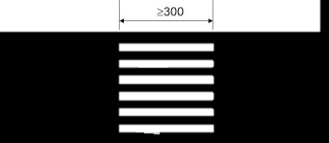




Học tiếp
1
2
3
4
5

Slide 4







Có mấy con cá trong bể?
A. 2
B. 3
C.4
D. 1
Trở về

Slide 5
Có mấy con cá trong bể?
A. 2
B. 3
C.5
D. 4
Trở về

Slide 6

Có mấy chấm bi trong hình?
A. 5
B. 3
C. 4
D. 6
Trở về

Slide 7

Có mấy chấm bi trong hình?
A. 4
B. 5
C.3
D. 6
Trở về

Slide 8





Trong bể có mấy con cá màu xanh?
A. 1
B. 3
C. 2
D. 4
Trở về

Slide 9










Slide 10






Slide 11











Có 5 con cá
gồm 2 con cá màu hồng và 3 con cá màu vàng
?
?
?
5
gồm
2
3
và
2
?
Có:
Con cá màu hồng
?
?
?
5
gồm
3
2
và
?
3
Con cá màu vàng

Slide 12

Có 5 con cá gồm 1 con cá to và 4 con cá nhỏ
?
?
?
5
gồm
1
4
và
1
?
Có:
Con cá to
?
?
?
5
gồm
4
1
và
?
4
Con cá nhỏ

Slide 13
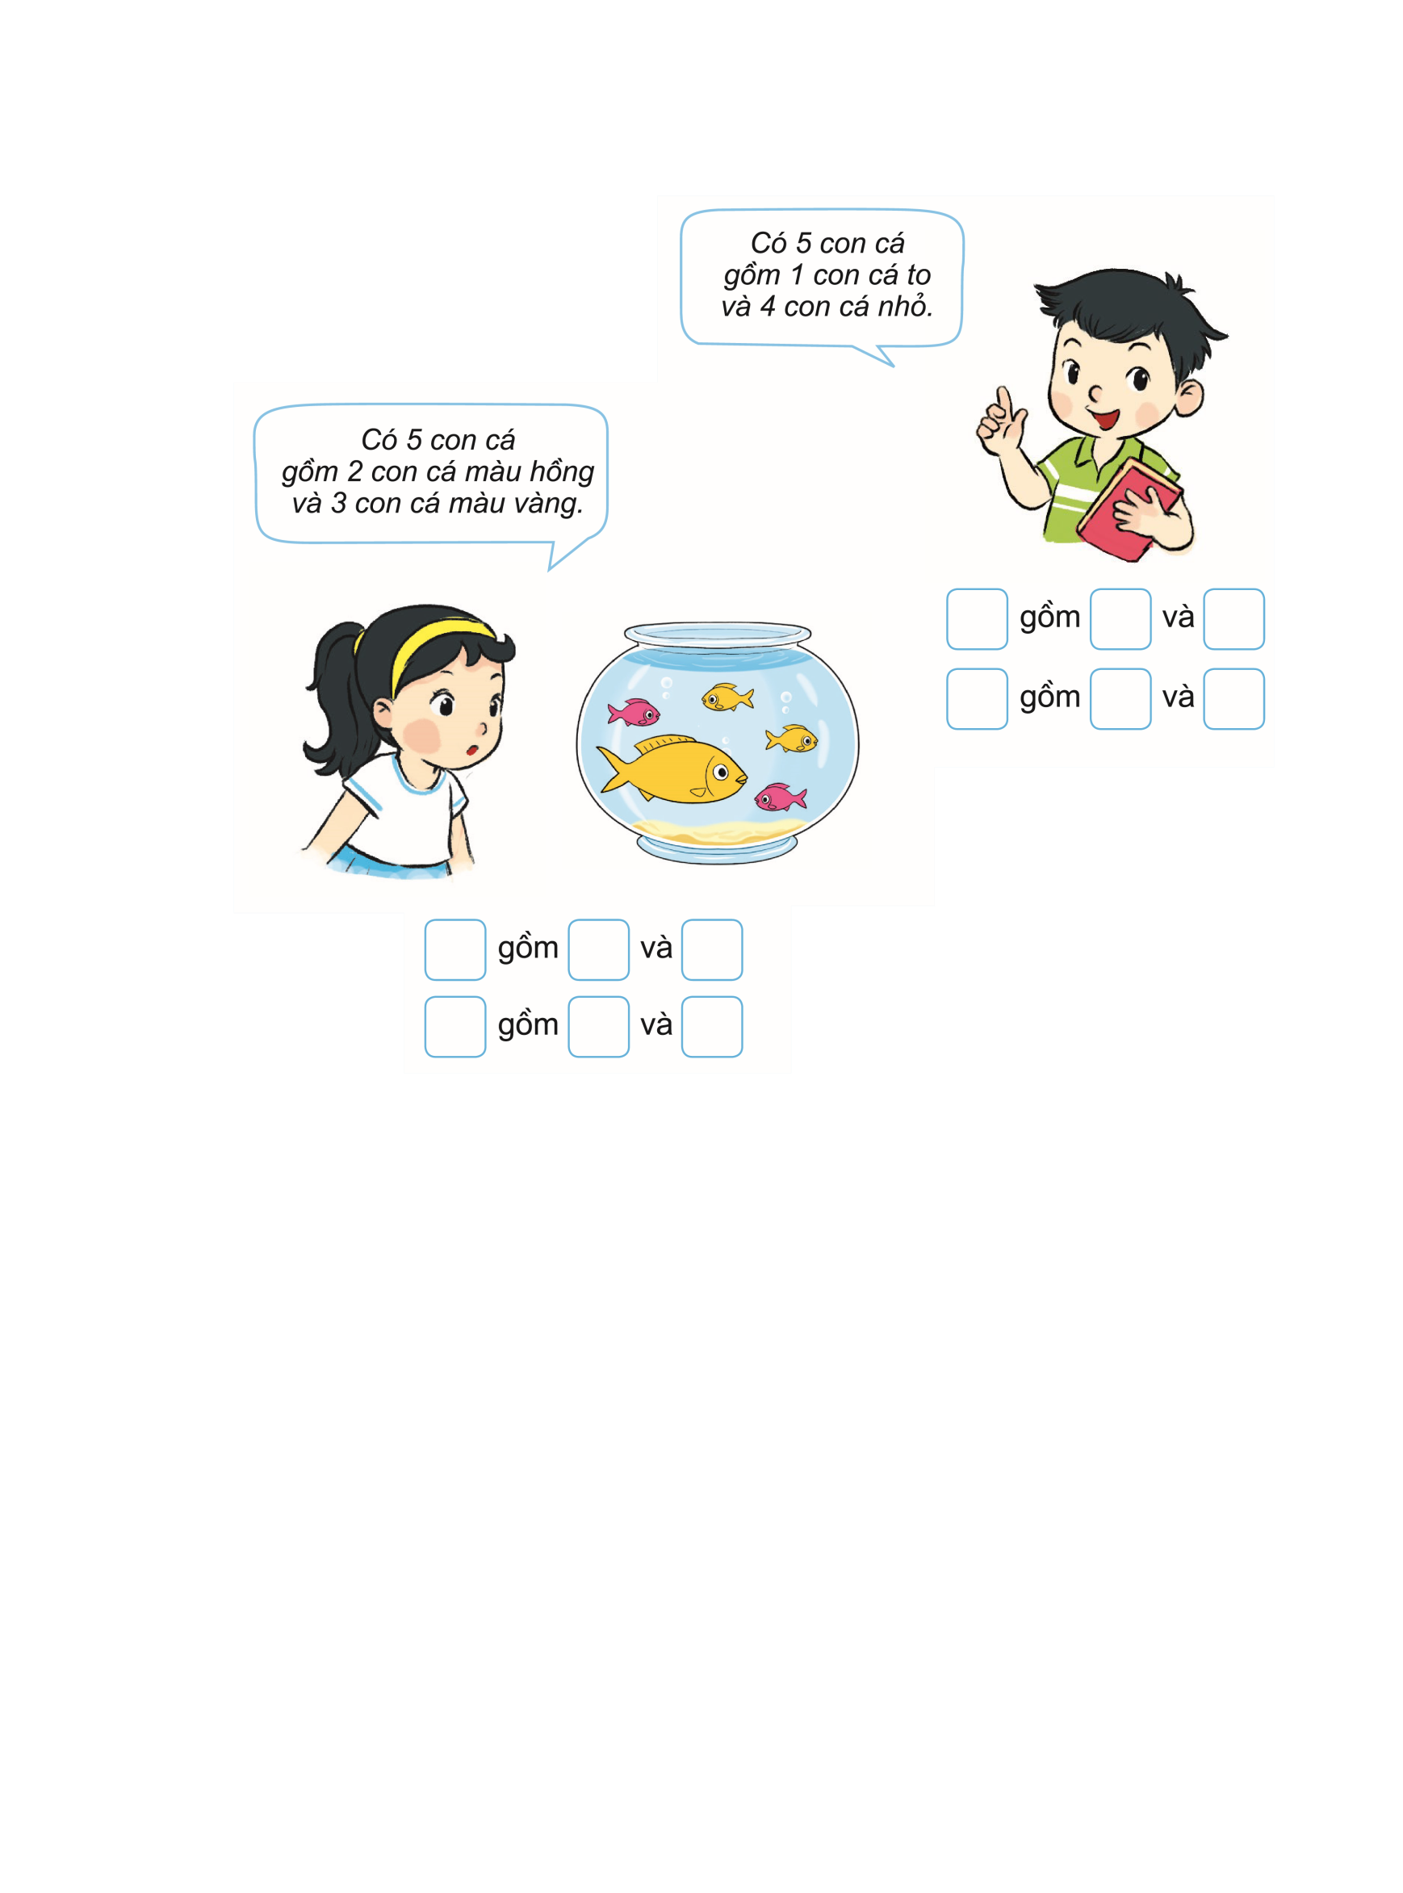

5
1
4
5
4
1
5
2
3
5
3
2

Slide 14
Một số gồm mấy và mấy?
Thao tách tách số
Notes:
GV chốt cho HS hiểu bản chất vấn đề và khắc sâu kiến thức

Slide 15


Slide 16

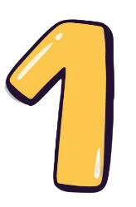
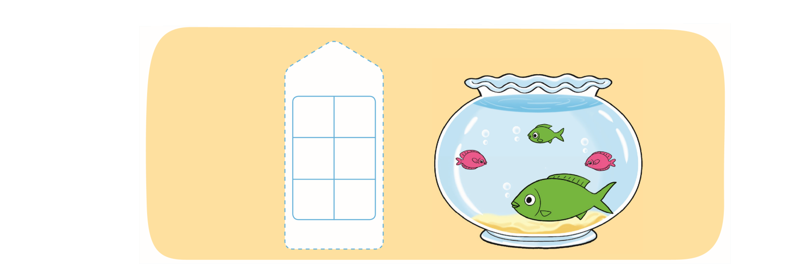
Số?
4
1
?
?
?
?
?

Slide 17

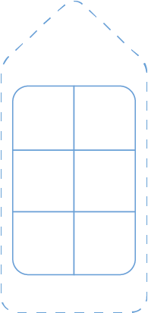











4
Đố các bạn biết 4
gồm mấy và mấy?
3
1
?
2
?
?
2
3
?
?
?
1
?

Slide 18
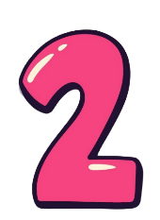
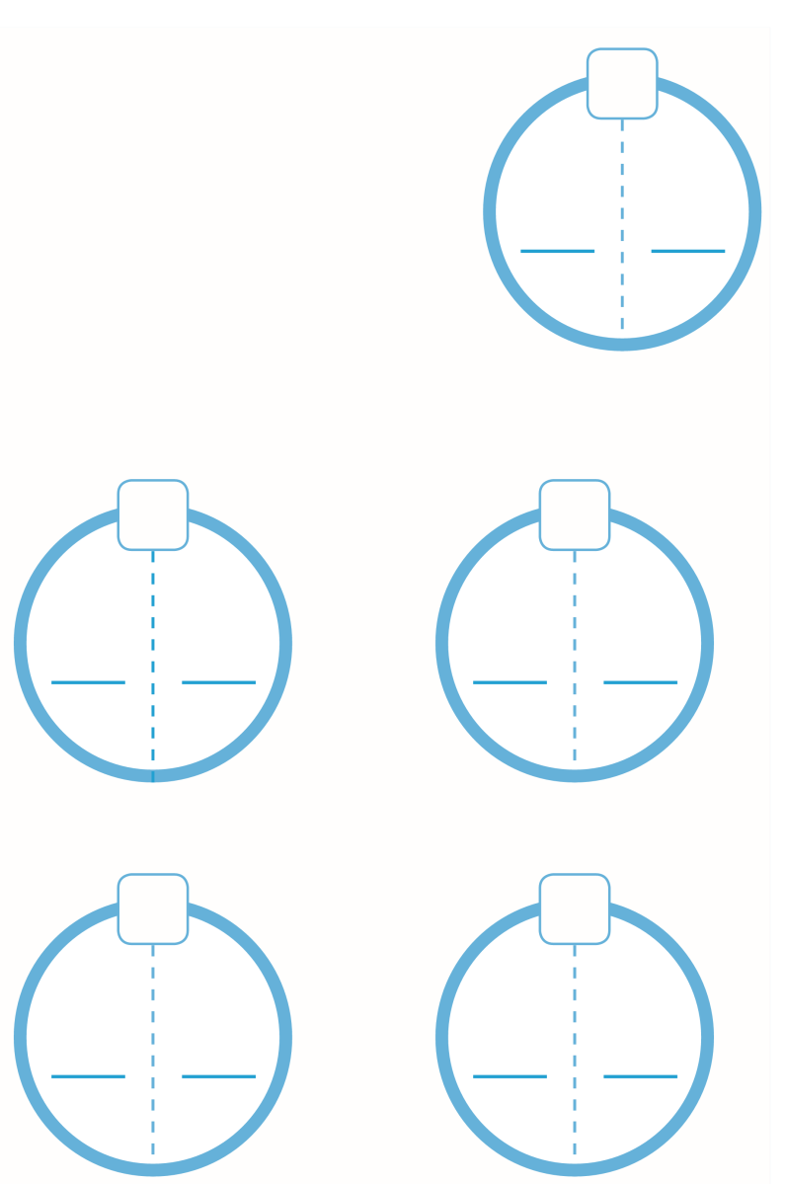
6
Số?
3
3
Lấy 6 que tính. Tách 6 que tính đó thành hai nhóm.
Tìm số que tính ở mỗi nhóm (theo mẫu).
6
6
?
?
?
?
6
6
?
?
?
?

Slide 19



6
3
3
?
?
Đố các bạn biết 6
gồm mấy và mấy?
Notes:
Bấm vào ?

Slide 20
6
1
5
?
?
Đố các bạn biết 6
gồm mấy và mấy?

Slide 21
6
5
1
?
?
Đố các bạn biết 6
gồm mấy và mấy?

Slide 22
6
2
4
?
?
Đố các bạn biết 6
gồm mấy và mấy?

Slide 23
6
4
2
?
?
Đố các bạn biết 6
gồm mấy và mấy?

Slide 24



KTUTS
KTUTS

